Slide 1
Naša Zelená škola
téma: POTRAVINY
šk.rok 2017-2019

Slide 2
Návšteva BIO jarmoku v Trenčíne

Slide 3
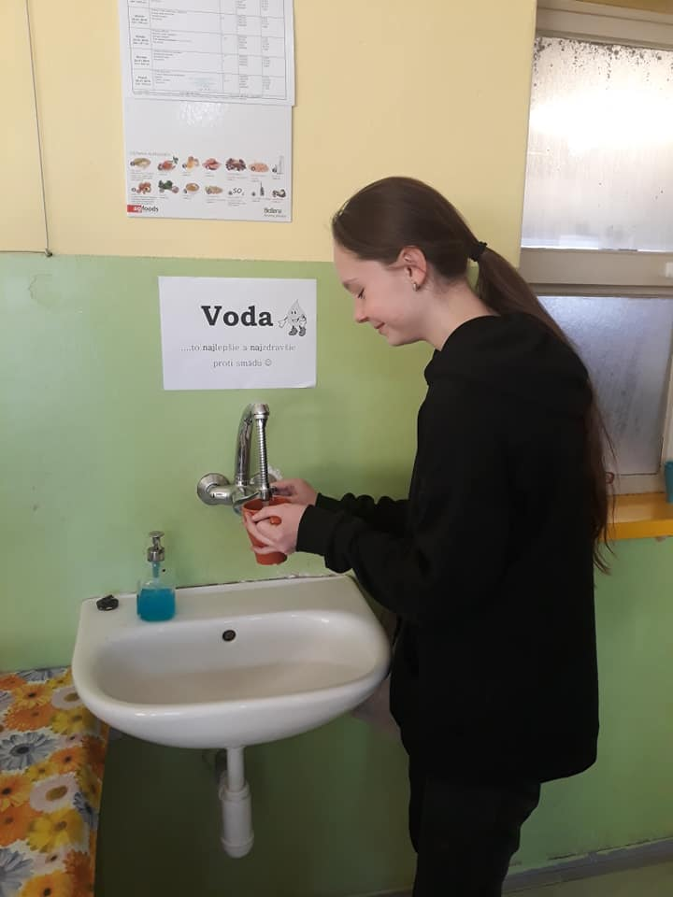
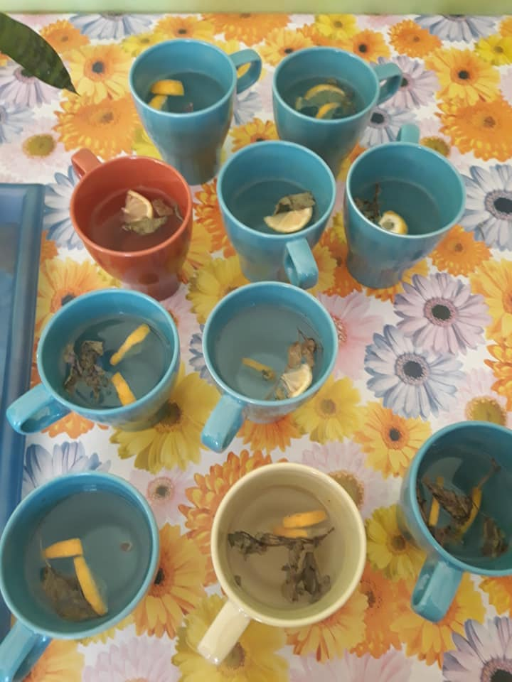
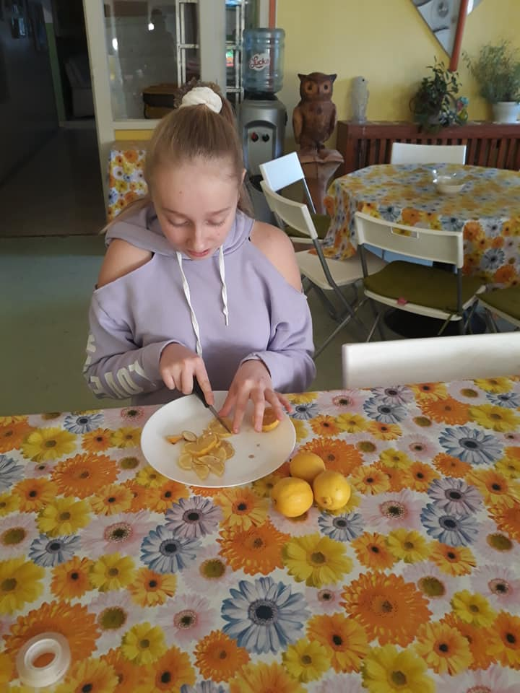
Piatkové zdravé pitie najskôr dôkladná príprava...

Slide 4
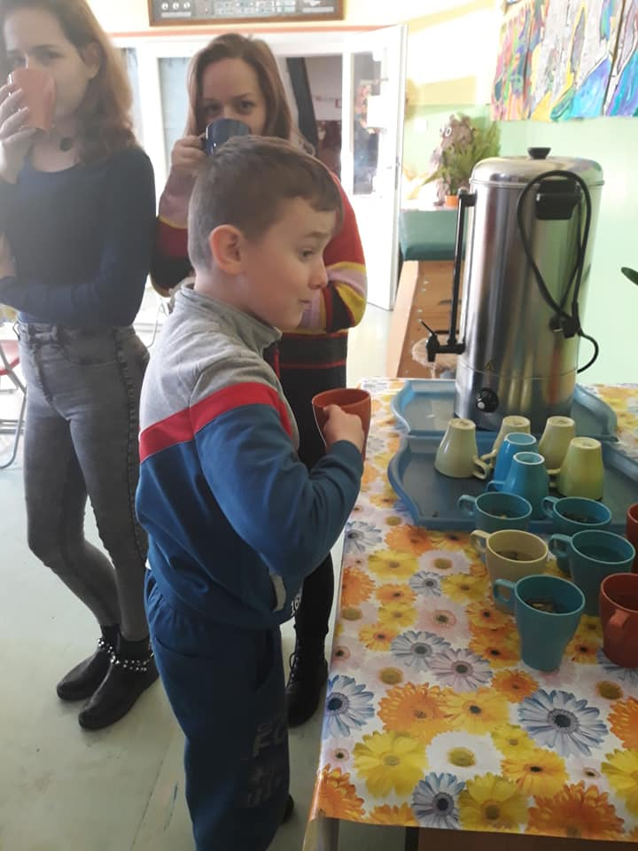
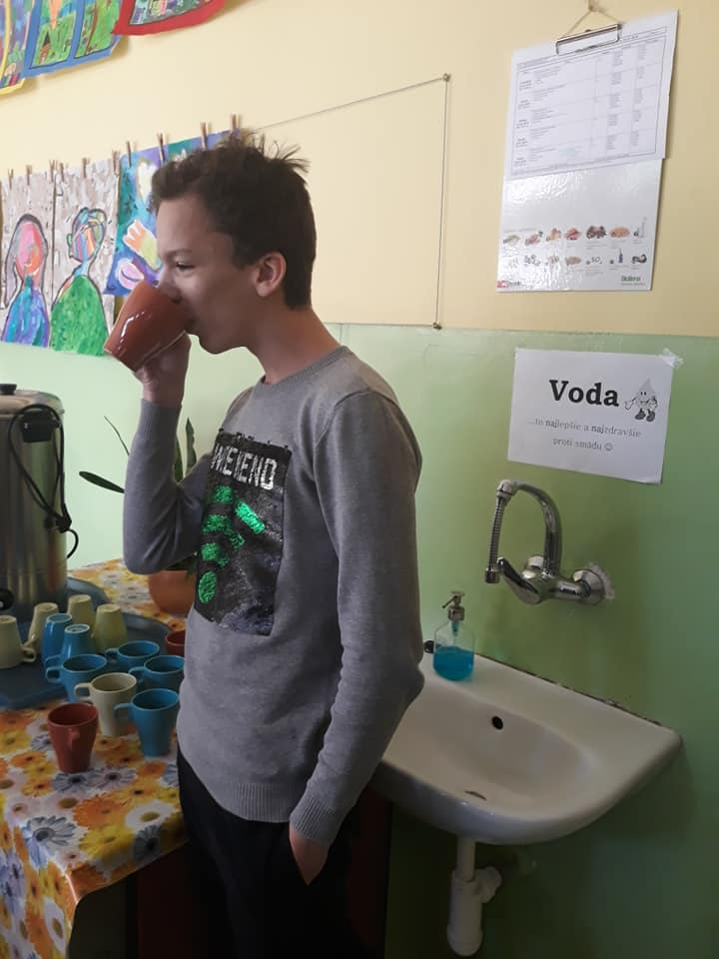
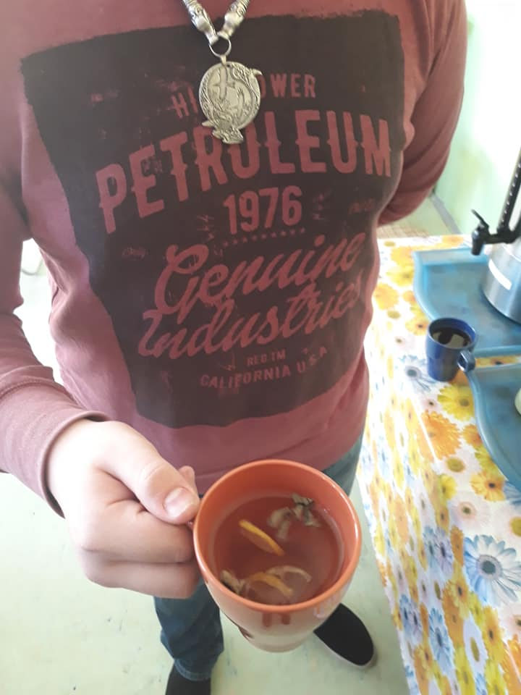
...potom už len osvieženie ☺

Slide 5
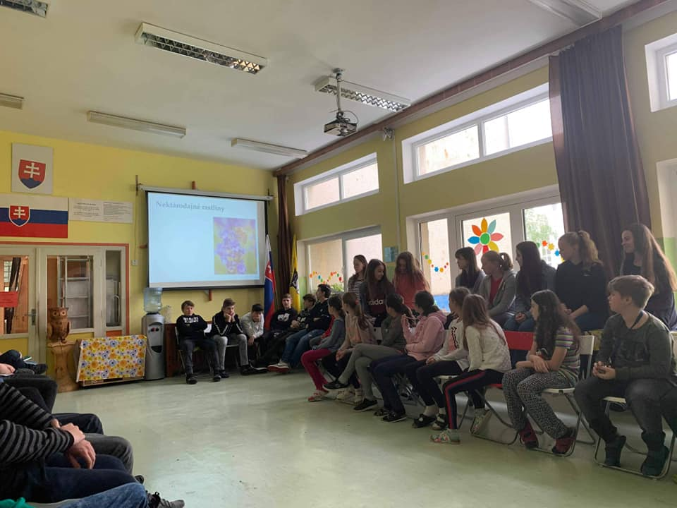
Netreba zabúdať ani na nektárodajné rastliny
Porozprávala nám o nich Danka z 8.S

Slide 6
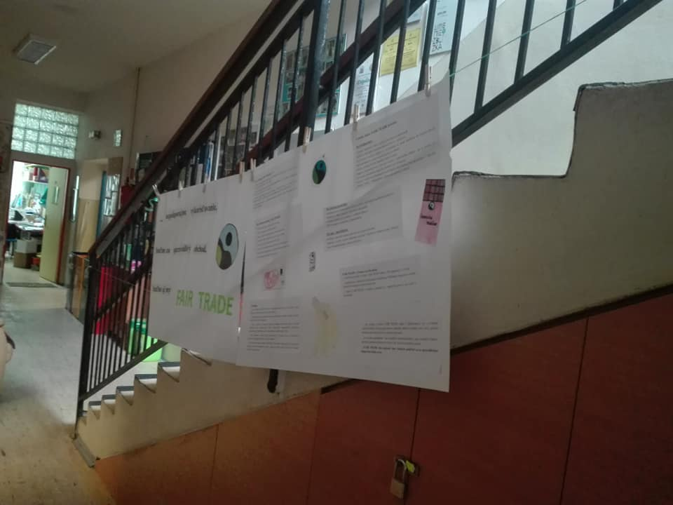
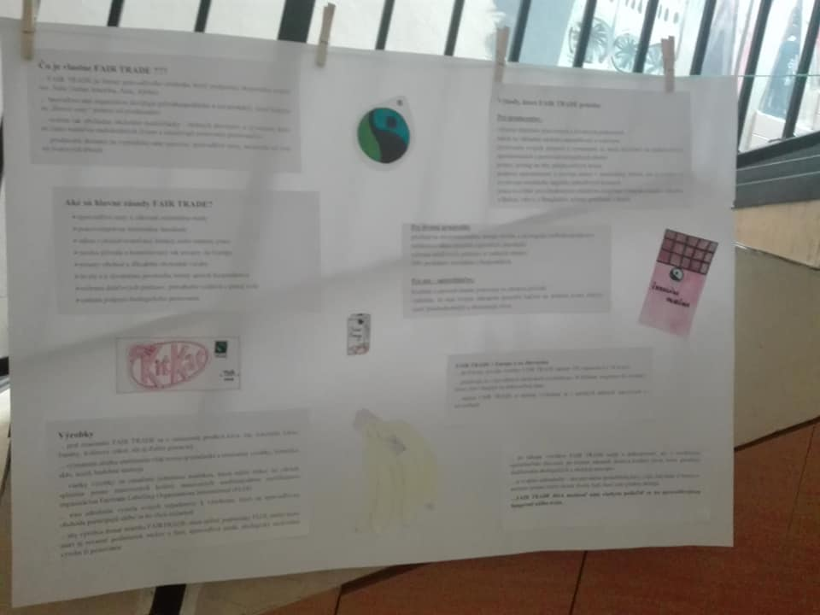
Fair trade

Slide 7
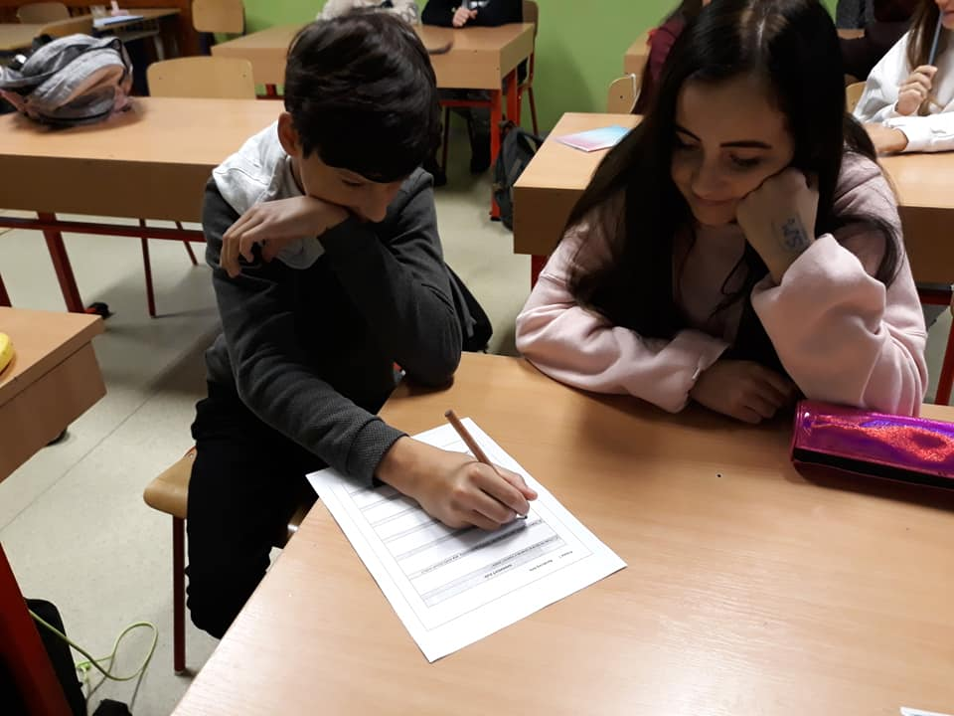
„Férové banány“

Slide 8
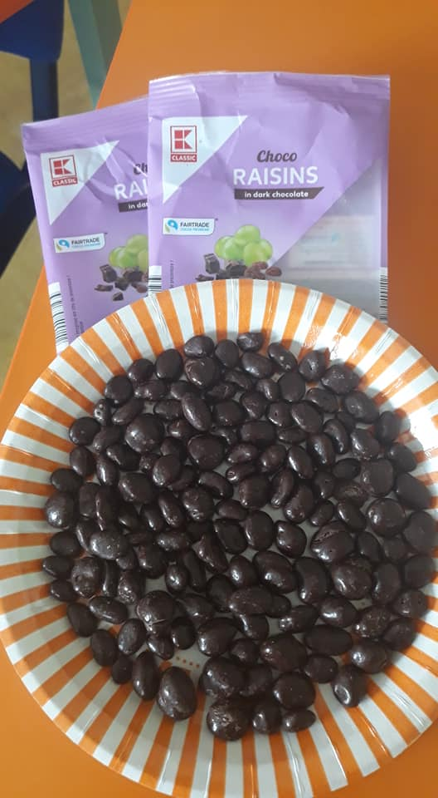
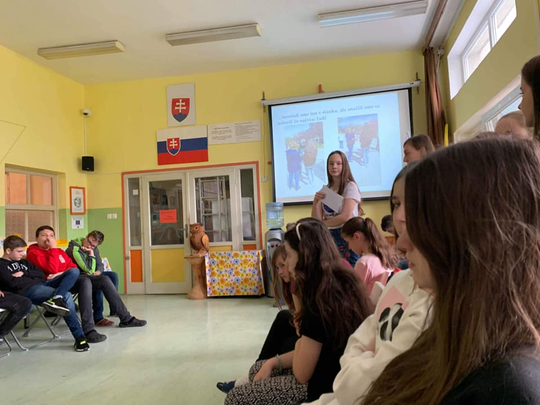
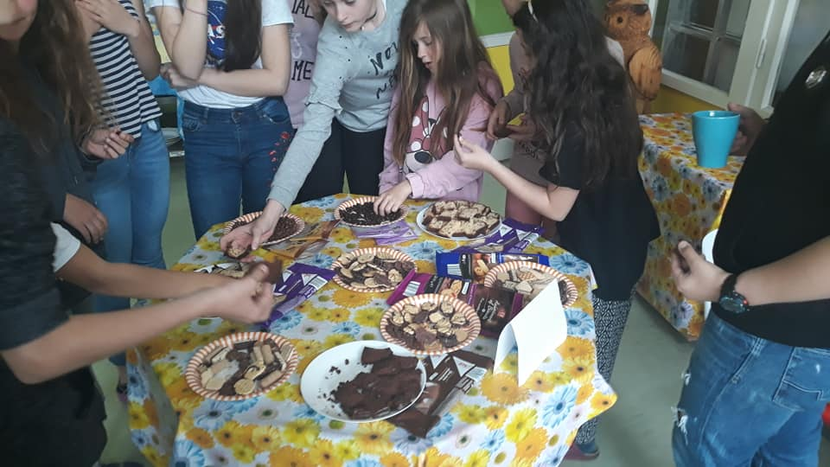
World fair trade day 2019
Férová desiata
☺

Slide 9
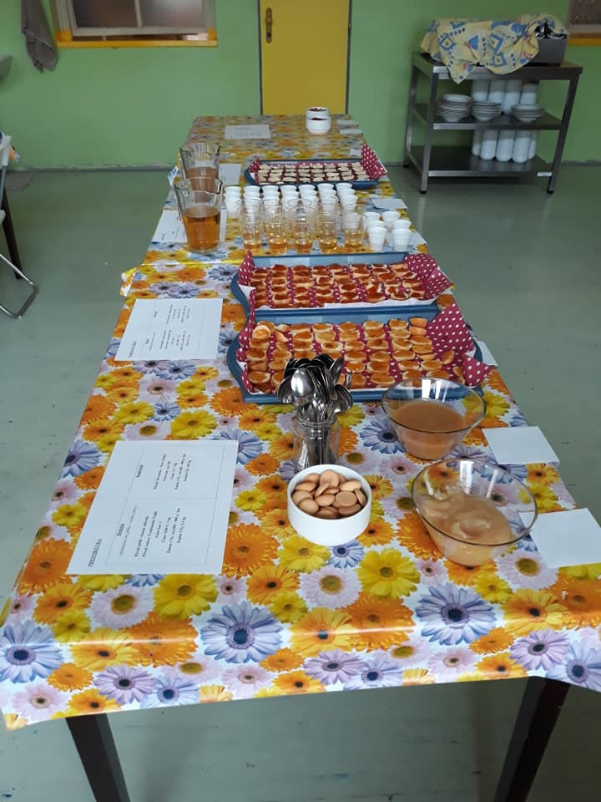
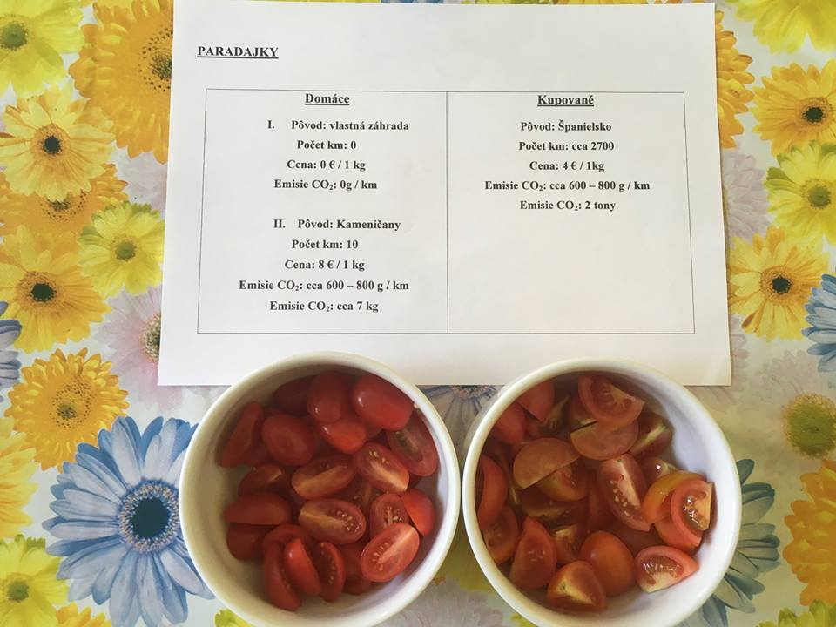
Porovnanie lokálnych a dovezených potravín

Slide 10
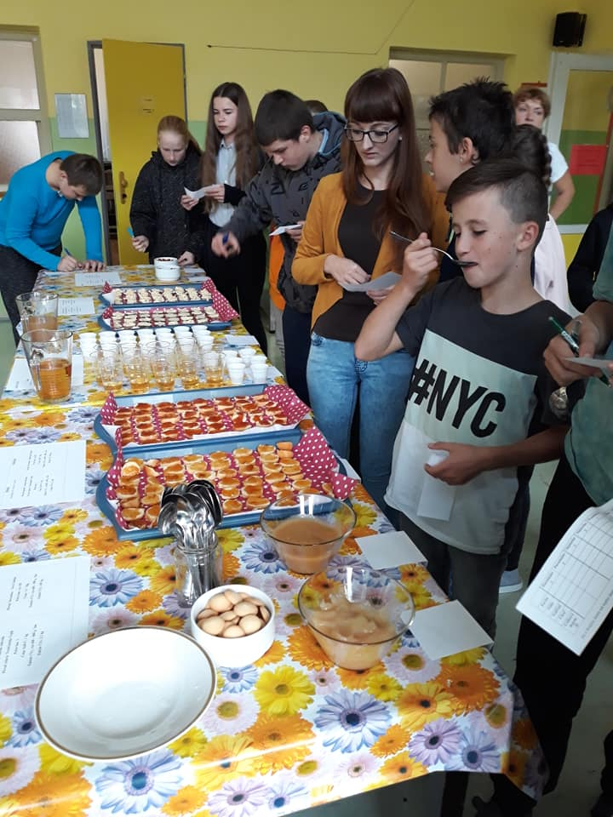
...najskôr sa ochutnávalo

Slide 11
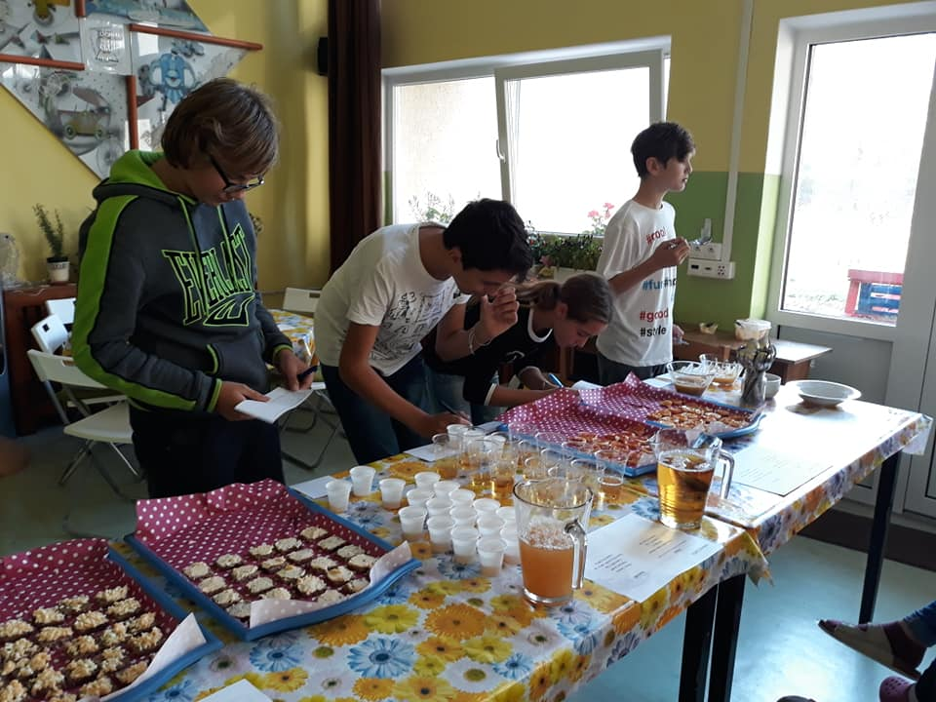
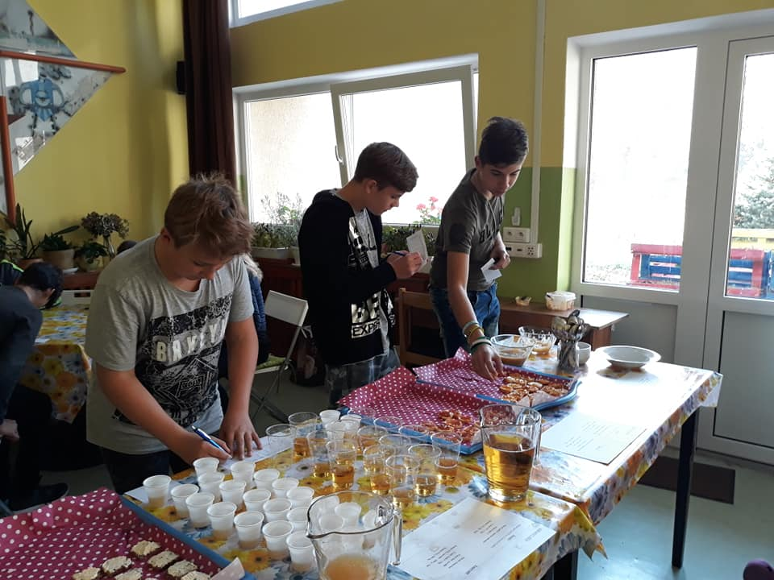
... a porovnávalo

Slide 12
... a na záver aj hodnotilo .... zistili sme, že:

Slide 13
Porovnanie lokálnych, domácich a dovezených potravín a výrobkov

Slide 14
1. Pozeráš pri kúpe potravín (napr. desiaty) na to, z ktorej krajiny daný výrobok pochádza?

Slide 15
2. Uprednostňuješ pri svojom nákupe potraviny vyrobené na Slovensku?

Slide 16
3. Uprednostňujú tvoji rodičia/starí rodičia/súrodenci pri nákupe potraviny vyrobené na Slovensku?

Slide 17
4. Poznáš nejakého miestneho/lokálneho výrobcu? Ak áno, čo vyrába/pestuje?

Slide 18
5. Odkiaľ získavate ovocie a zeleninu pre vašu domácnosť?

Slide 19
6. Nakupovali ste už na tržnici v Novej Dubnici?

Slide 20
Perfectly Imperfect

Slide 21
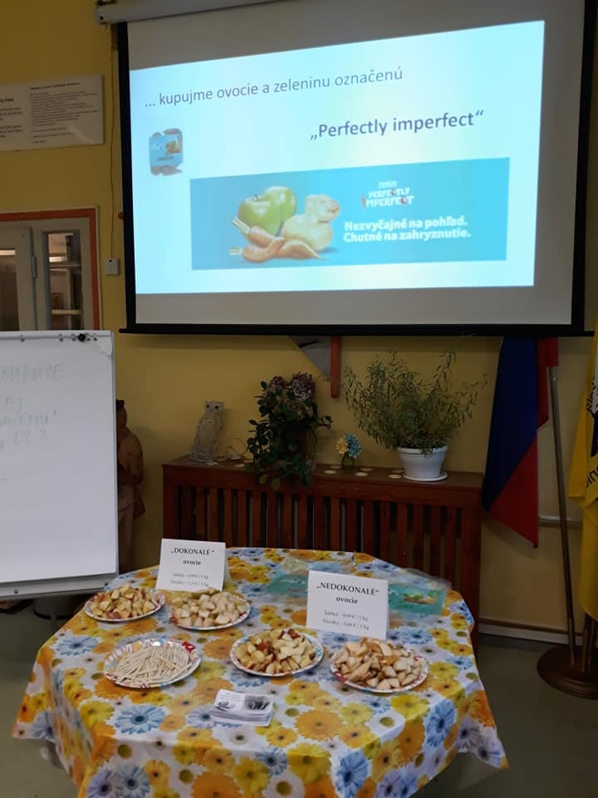
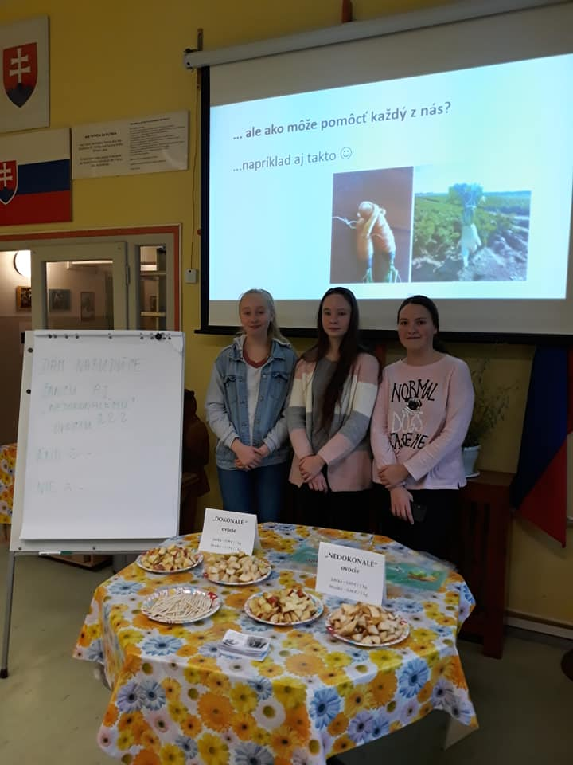
...najskôr sa chystalo

Slide 22
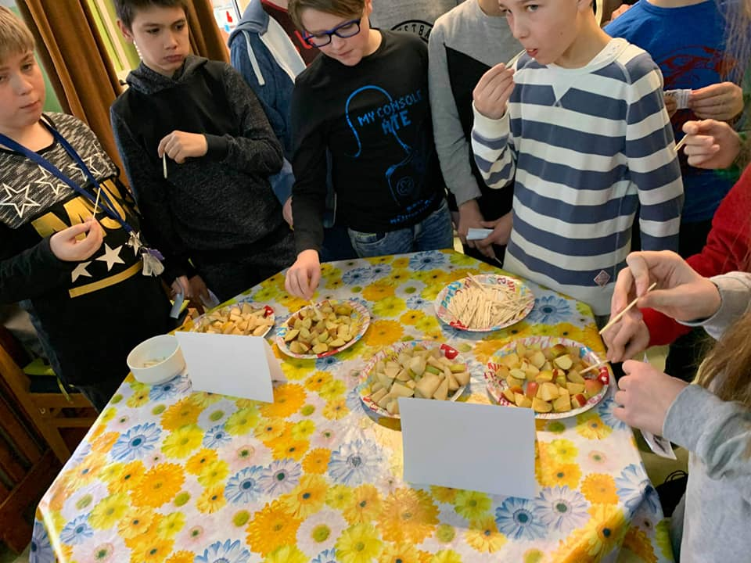
Aj sa rozprávalo.... ... ale hlavne sme ochutnávali a porovnávali

Slide 23
1. Obsahuje tvoja strava každý deň aspoň jednu porciu ovocia a zeleniny?

Slide 24
2. Máš ty alebo tvoji blízki príbuzní vlastnú záhradu / záhon?

Slide 25
3. Akú zeleninu uprednostňuješ?

Slide 26
4. Pozeráš pri nákupe zeleniny a ovocia na ich výzor?

Slide 27
5. Máš určitú sumu peňazí, kúpiš si:

Slide 28
6. Počul si už o trende „Perfectly Imperfect“?

Slide 29
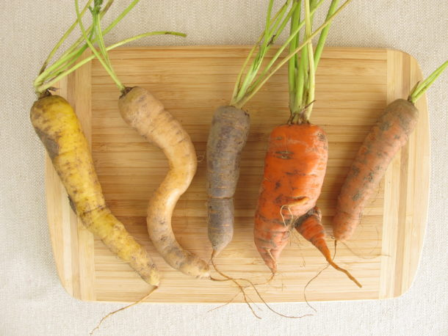
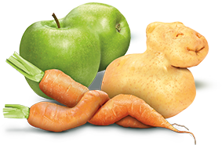
...lebo aj krivá mrkva si zaslúži aby sme ju zjedli ☺
Perfectly Imperfect – cesta ako bojovať proti plytvaniu potravinami
...dajme šancu aj ovociu a zelenine, ktorá síce nespĺňa štandardy „krásy“, ale je rovnako plná vitamínov a má rovnaké výživové hodnoty ako ostatné ovocie a zelenina

Slide 30
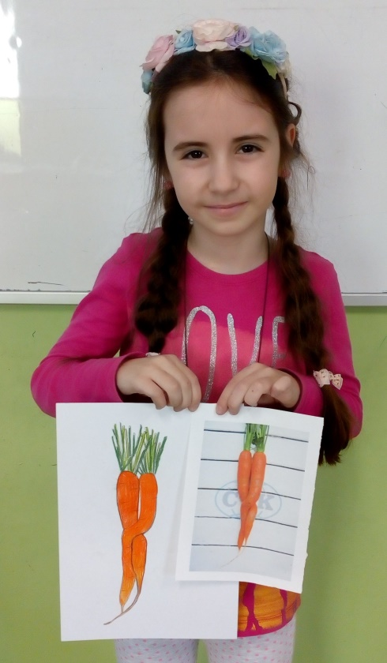
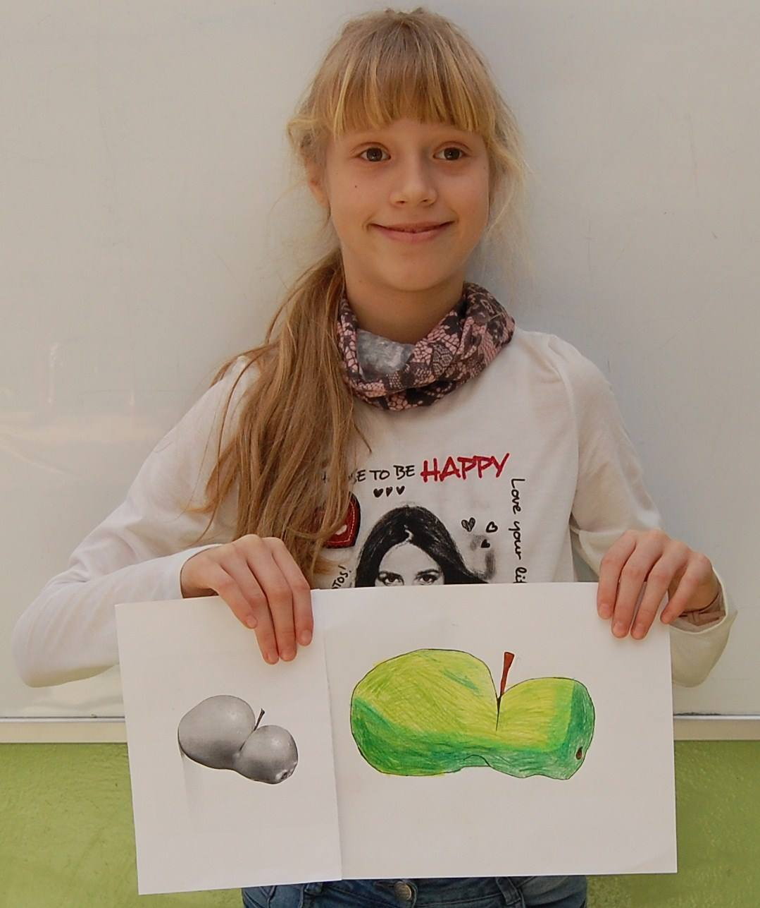
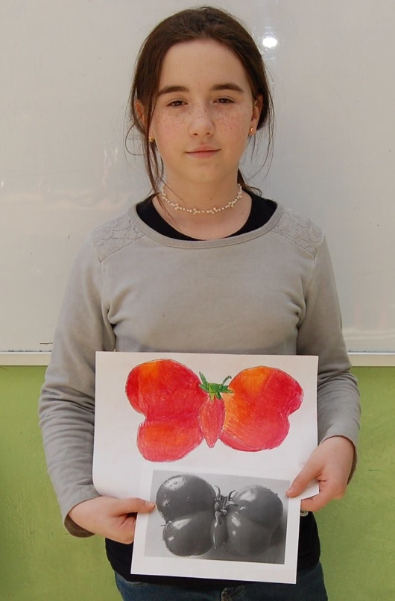
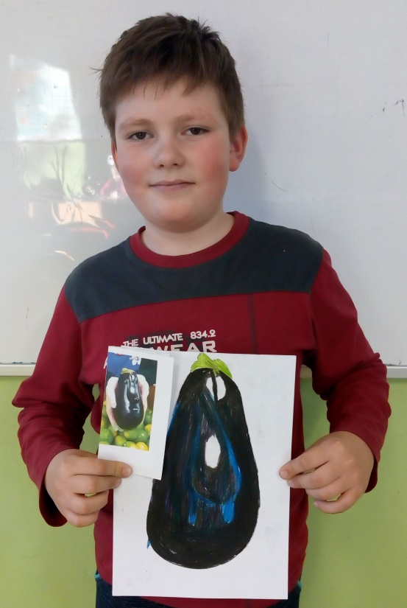
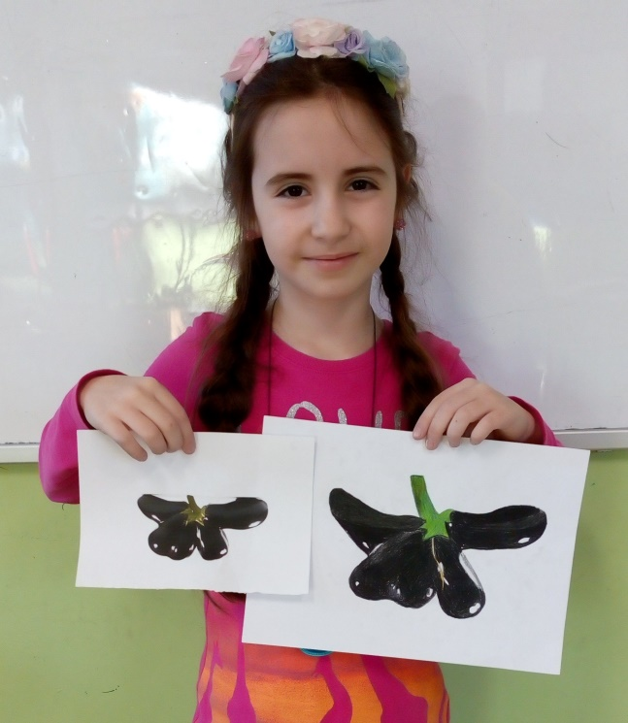

Slide 31
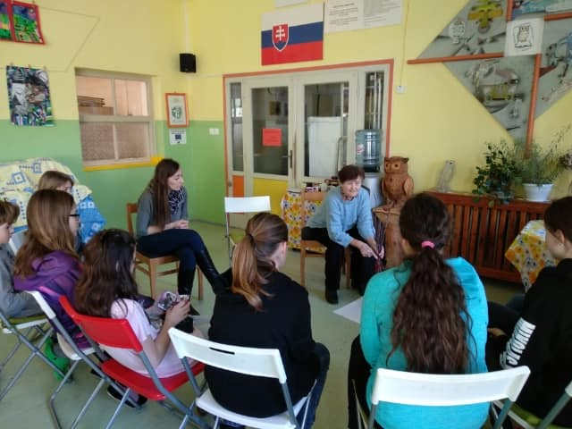
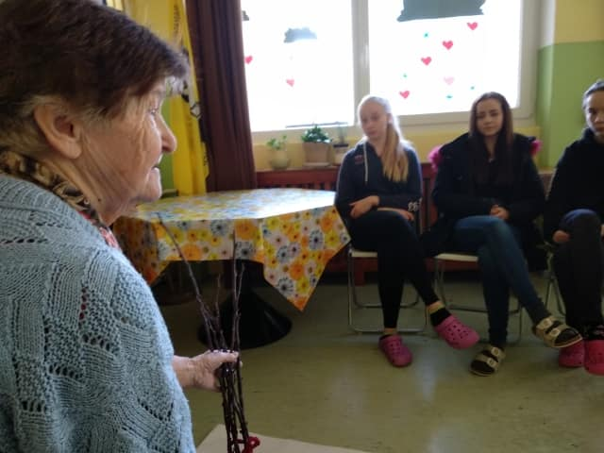
Naše maliny ☺
... najskôr sme sa
vzdelávali od
odborníka

Slide 32
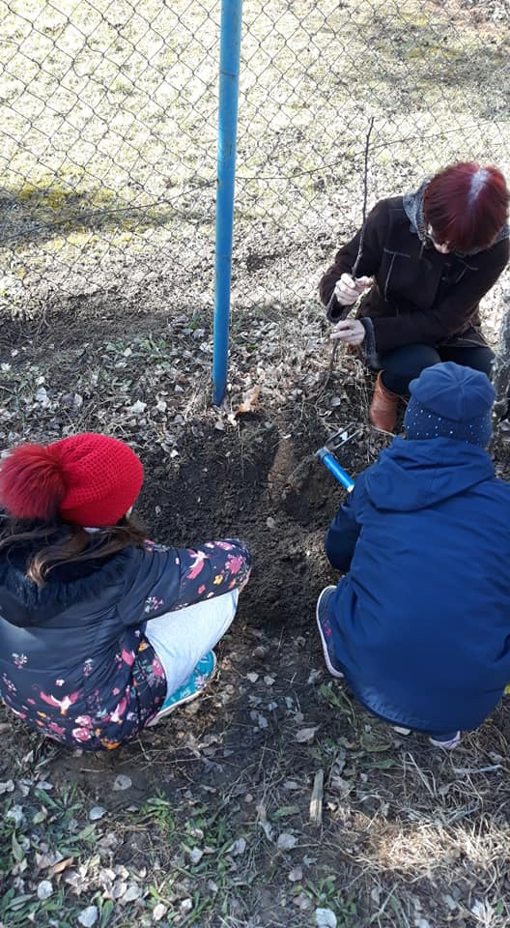
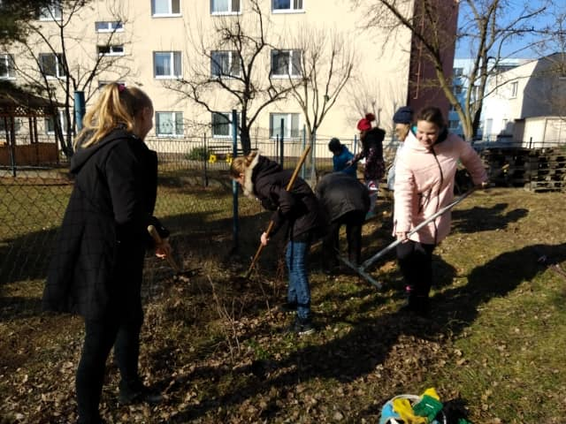
... potom sme pracovali

Slide 33
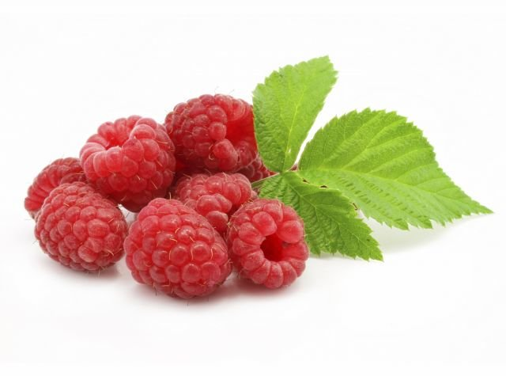
... a ako to dopadne uvidíme až v lete ☺

Slide 34
...ako pomôžeme pestovaním domácich malín?
jedným z naj producentov malín na slovenskom trhu pochádza zo španielskeho mesta Huelva
vzdialenosť Nová Dubnica – Huelva je cca 3100 km
pri priemernej spotrebe naloženého kamiónu
cca 35 l /km je priemerná produkcia CO₂ 940 g / km
pri vzdialenosti 3100 km je to 2 914 000 g = 2 914 kg = 2,9 ton CO₂ .............. toľko sa dostane CO₂ do ovzdušia pri dovoze malín zo Španielska
... a to sme nerátali uhlíkové nároky malín pri pestovaní, pri zbieraní úrody a skladovaní....
oplatí sa pestovať si ich doma / u babky a ak nemáme priestor, dať prednosť slovenským / lokálnym pestovateľom malín

Slide 35
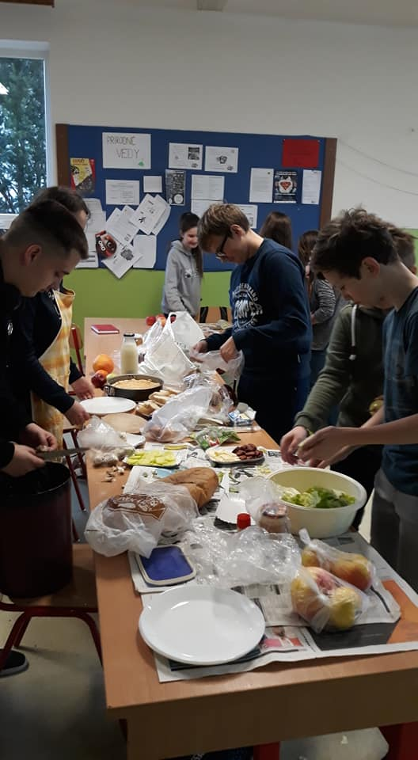
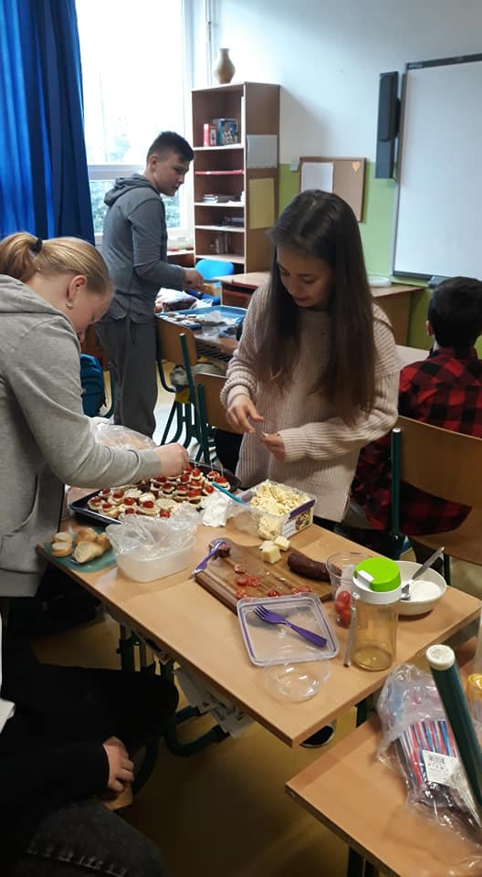
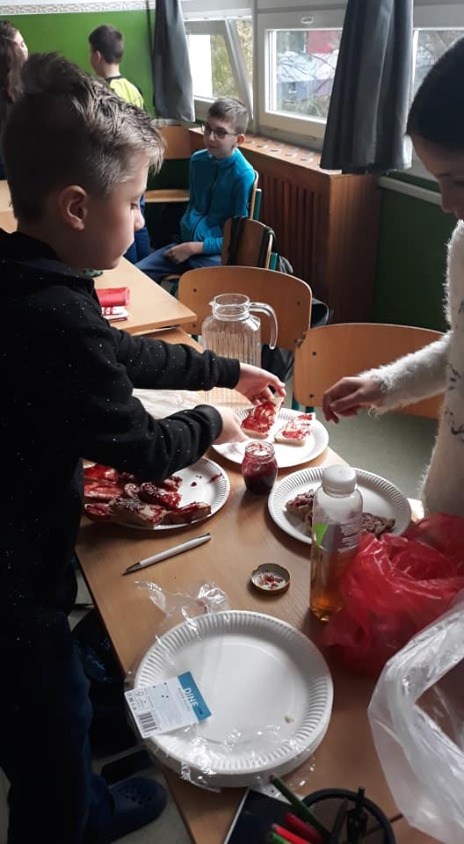
Lokálne a sezónne pohostenie
....každá trieda sa najskôr poctivo pripravovala

Slide 36
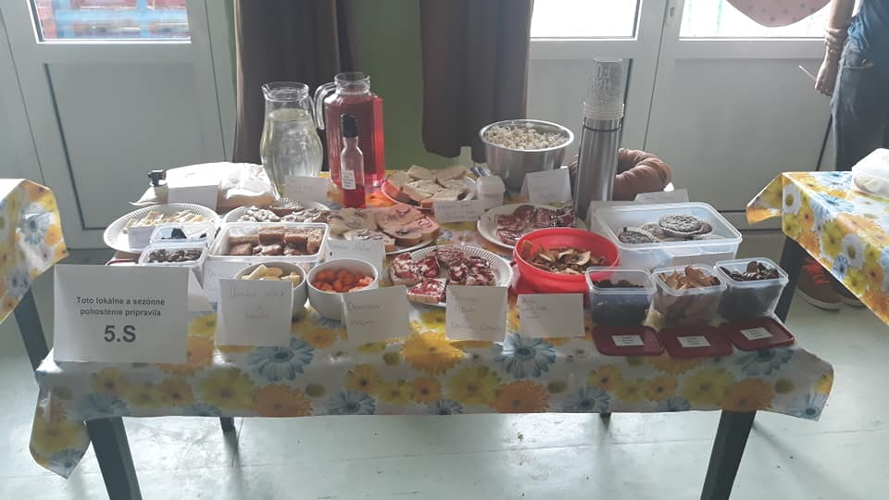
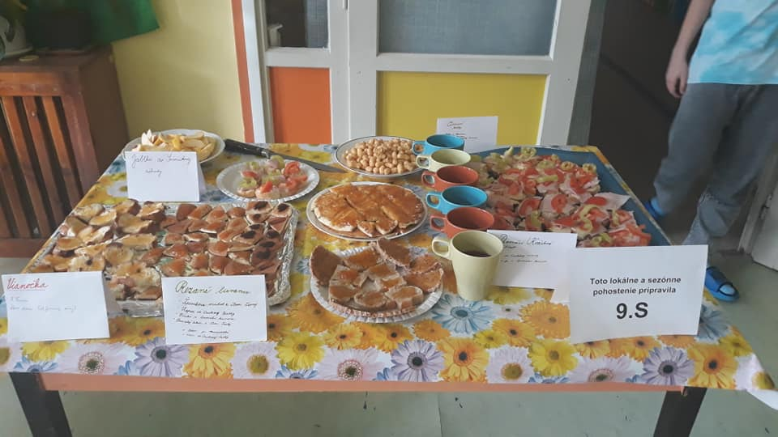
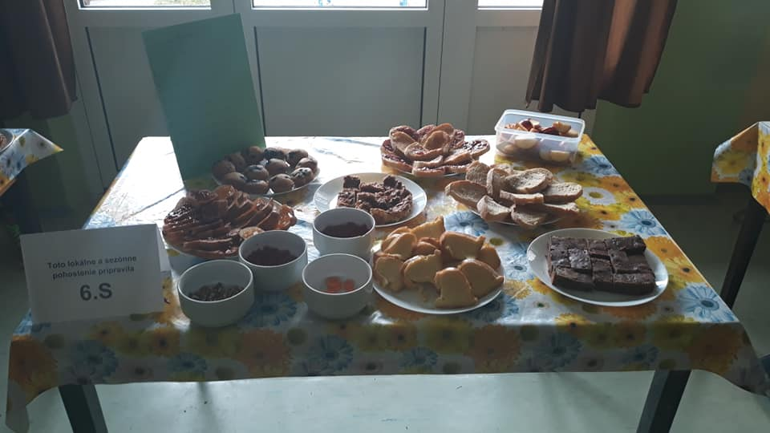
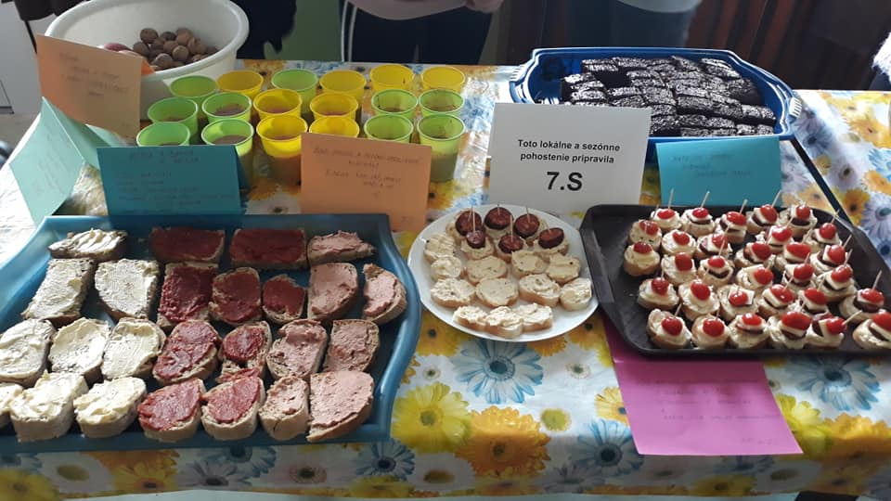
... všetko, čo sme nachystali sme zaniesli do jedálne

Slide 37
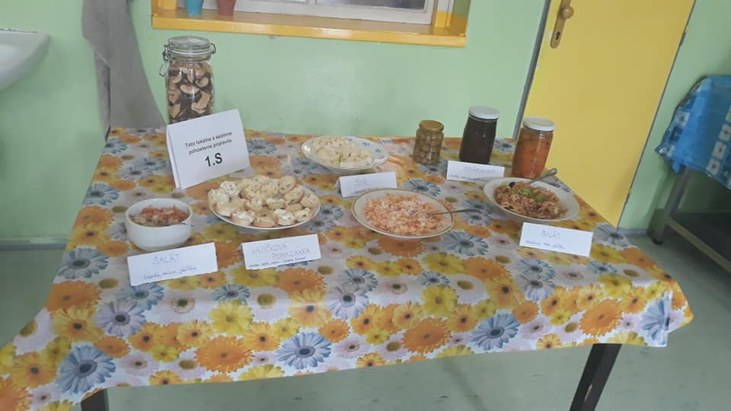
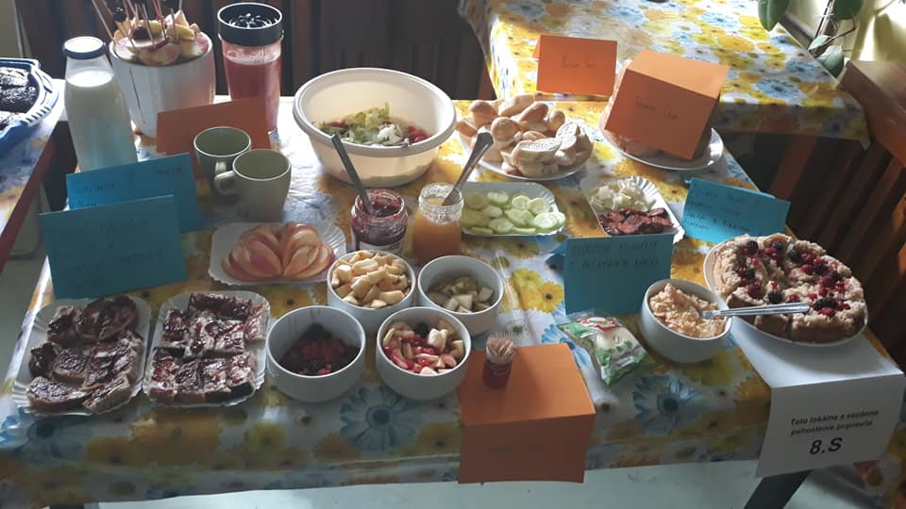

Slide 38
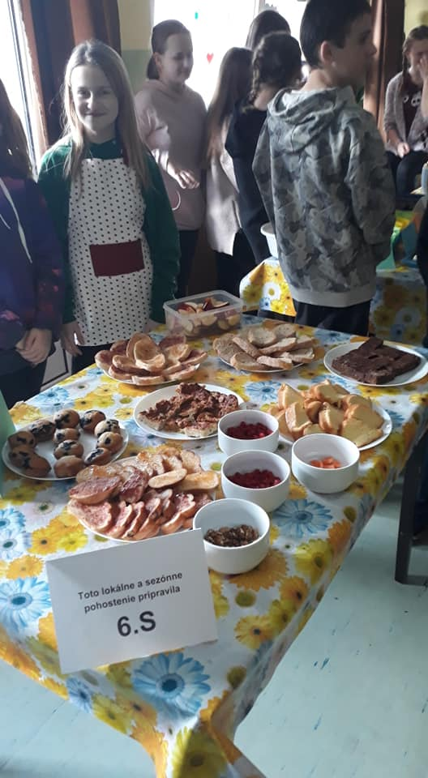
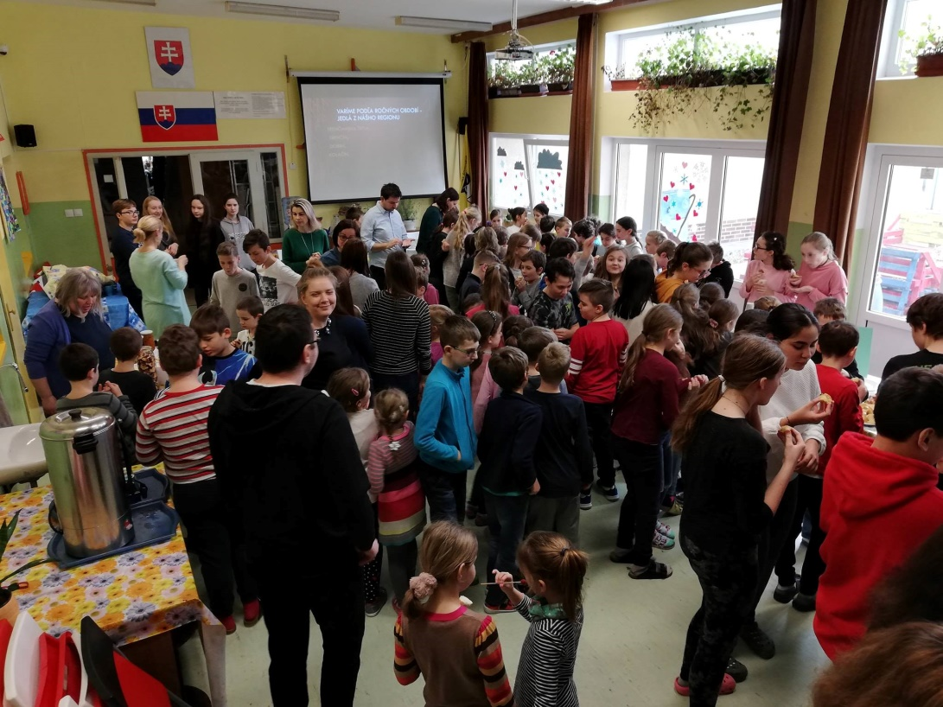
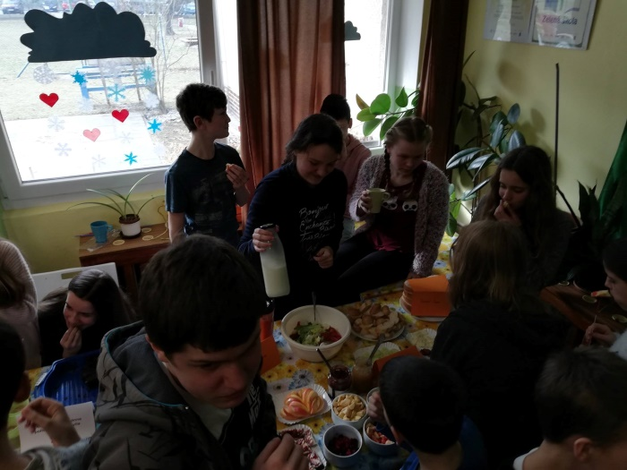
... a potom sme už len spoločne maškrtili

Slide 39
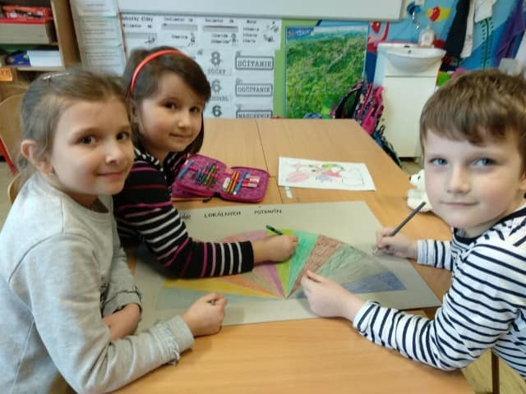
Kalendár lokálnych potravín
...takto usilovne na ňom pracovali
naši prváčikovia

Slide 40
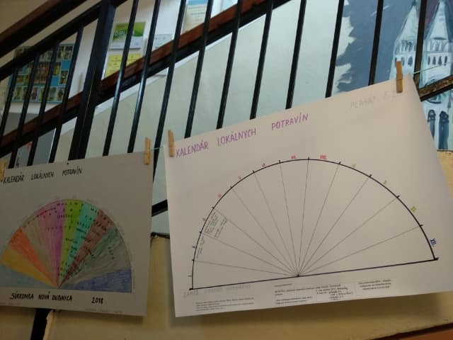
...a takto krásne sa im to podarilo ...každý z nás ho môže pomôcť doplniť

Slide 41
Palmový olej

Slide 42
Vedeli ste, že....
... každú hodinu sa vyrúbe prales vo veľkosti
300 futbalových ihrísk na výrobu palmového oleja???
... nepodieľajme sa na klčovaní pralesa a zabíjaní
nevinných zvierat a povedzme
spoločne NIE palmovému oleju !

Slide 43
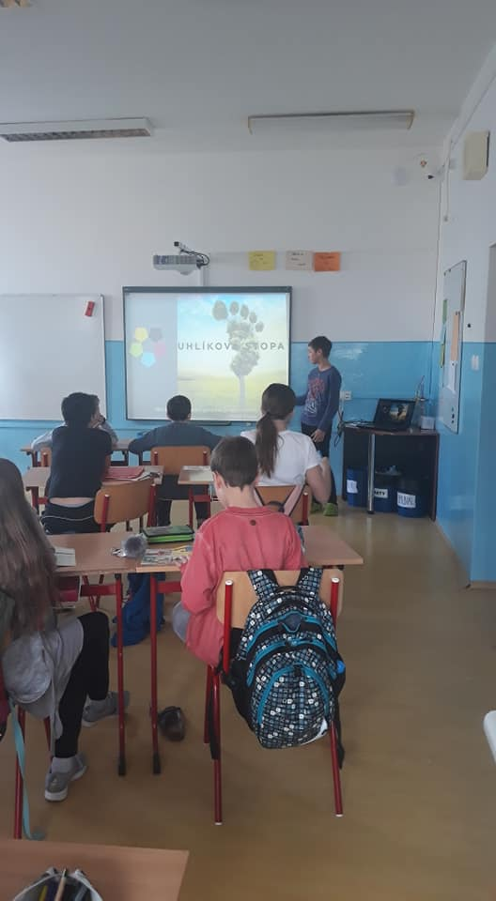
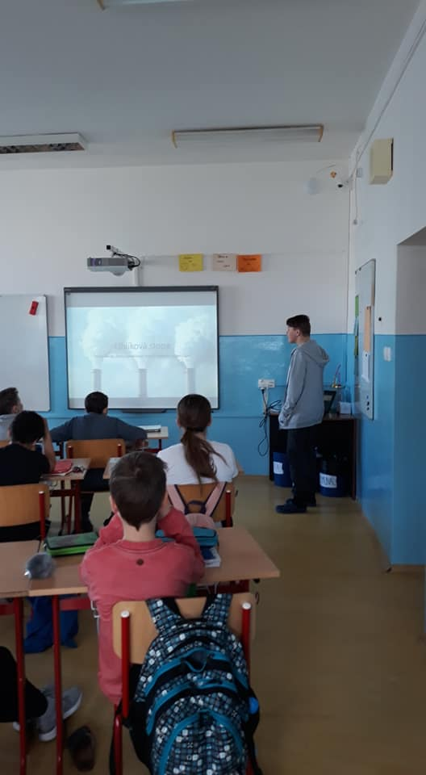
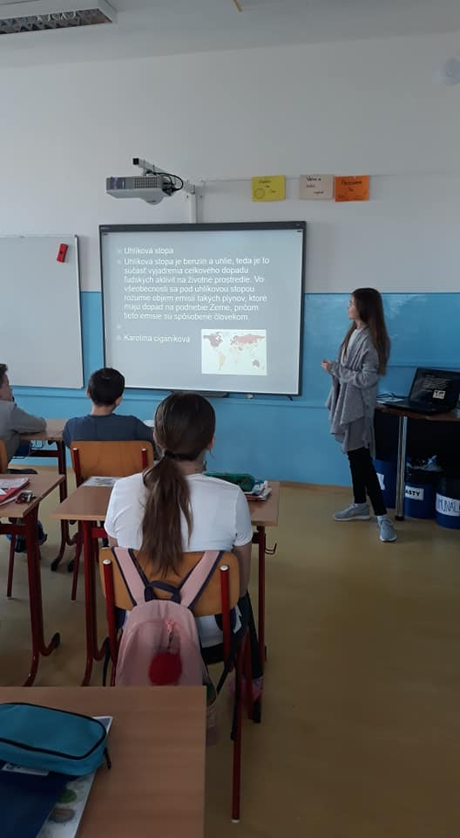
Uhlíková stopa
najskôr sme si povedali čo uhlíková stopa je
a ako vzniká ...

Slide 44
... potom sme spoločne hľadali spôsoby, ako ju môže každý z nás znížiť

Slide 45
Potraviny s najväčšou uhlíkovou stopou
Jahňacie mäso – 39,2 kg CO₂ / 1 kg potraviny
Hovädzie mäso – 27 kg CO₂ / 1 kg potraviny
Syr – 13,5 kg CO₂ / 1 kg potraviny
Bravčové mäso – 12,1 kg CO₂ / 1 kg potraviny
Losos (z farmy) – 11,9 kg CO₂ / 1 kg potraviny
Morčacie mäso – 10,9 kg CO₂ / 1 kg potraviny
Kura – 6,9 kg CO₂ / 1 kg potraviny
Tuniak v konzerve – 6,1 kg CO₂ / 1 kg potraviny
Vajcia – 4,8 kg CO₂ / 1 kg potraviny
Zemiaky – 2,9 kg CO₂ / 1 kg potraviny

Slide 46
Plytvanie potravinami
1. Meníte svoj jedálniček podľa toho, ktoré potraviny majú momentálne sezónu? (napr. jahody jete v lete a nie v zime)

Slide 47
2. Ako často vyhadzujete nedojedené potraviny?
* iné – 1x do týždňa

Slide 48
3. Čo robíte s potravinami, ktorým s blíži uplynutie minimálnej doby trvanlivosti?

Slide 49
4. Aký typ potravín najčastejšie vyhadzujete?

Slide 50
5. Vaše návrhy na zníženie plytvania potravinami u vás doma:
kupujeme len to čo potrebujeme – pred nákupom si spíšem zoznam
kupujeme len toľko, koľko spotrebujeme
varíme jedlá, ktoré má rada celá rodina
zvyšné varené jedlo zamrazíme na inokedy
častejšie chodíme do obchodu – kupujeme priebežne čo potrebujeme, nie „do zásoby“
urobíme si týždenný jedálniček
plánovať popredu, čo budeme variť – jesť
snažíme sa variť aj zo zvyškov
nájsť efektívne využitie zvyškov – strúhanka zo starého pečiva, recepty zo zvyškov, pre zvieratá, do bioplynky, ....

Slide 51
10 krokov k obmedzeniu plytvania potravinami
1. Nakupujme len toľko potravín, koľko spotrebujeme.
2. Uvedomme si, že s potravinami vyhadzujeme aj peniaze.
3. Uprednostňujme sezónne a lokálne potraviny.
4. Nevyhýbajme sa „nedokonalému“ ovociu a zelenine.
5. Všímajme si na výrobkoch dátumy spotreby.
6. Skladujme potraviny správne.
7. Nadbytočné potraviny (napr. ovocie) zamrazujme, zavárajme, konzervujme.
8. Nakladajme si radšej menšiu porciu a ak treba,
doložíme si.
9. Nedojedené zvyšky potravy kompustujme.
10. Využime všetky potraviny, ktoré máme doma.
Experimentujme, varme nové veci, aj zo zvyškov.

Slide 52
Vyhodnotenie našej „výzvy“
1. Aký čas si venoval našej výzve?

Slide 53
2.Oboznámil si aj ostatných členov rodiny u vás doma s touto výzvou?

Slide 54
3.Ako na to reagovali ostatní členovia rodiny?

Slide 55
4. Bol letáčik 10 krokov k obmedzeniu plytvania potravinami, ktorý si dostal nápomocný?

Slide 56
5. Podarilo sa ti znížiť za čas ktorý si bol zapojený vo výzve množstvo potravinového odpadu u vás doma?

Slide 57
6. Plytvanie akého druhu potravín sa podarilo u vás doma obmedziť?

Slide 58
7. Akými spôsobmi si doma znižoval množstvo potravinového odpadu?
varíme zo zvyškov
kupujeme primerané množstvo potravín
nekupujeme nepotrebné
varíme primerané množstvá
skúšame nové recepty
viac si všímame čo máme doma
častejšie kontrolujeme dátumy spotreby
pridávame viac zaváranín do stravy
z prebytkov pečieme koláče a tie rozdávame
mrazíme, chladíme potraviny

Slide 59
8. Trúfol by si si odhadnúť, aké množstvo (alebo čo všetko) sa ti podarilo počas výzvy „zachrániť“ pred vyhodením?
jogurty, syry (5ks)
cca 4 kg
½ odpadkového vreca
suchý chlieb
uvarené cestoviny, ryža
jogurty, mlieko, ovocie
jogurty, ovocie

Slide 60
9. Budeš sa snažiť obmedziť plytvanie potravinami aj po našej výzve?

Slide 61
Týždeň nulového odpadu
Vyberali sme si z polievok:
Hrachová s párkom | Kuracia s rezancami | Karfiolová so zemiakmi
Hŕstková | Gulášová | Paradajková
Šošovicová mliečna so zemiakmi | Zeleninová s mrvenicou | Cesnaková s krutónmi
Zeleninová s haluškami | Polievka z hlivy ústricovej s cestovinou | Rascová s vajcom
Šampiňónová so zeleninou a mrvenicou | Fazuľová s rezancami | Brokolicová so zemiakmi

Slide 62
Týždeň nulového odpadu
... a vybrali sme si:
Hrachová s párkom | Kuracia s rezancami | Karfiolová so zemiakmi
Hŕstková | Gulášová | Paradajková
Šošovicová mliečna so zemiakmi | Zeleninová s mrvenicou | Cesnaková s krutónmi
Zeleninová s haluškami | Polievka z hlivy ústricovej s cestovinou | Rascová s vajcom
Šampiňónová so zeleninou a mrvenicou | Fazuľová s rezancami | Brokolicová so zemiakmi

Slide 63
Vyberali sme aj hlavné jedlá:
Buchty pečené plnené lekvárom + kakao | Bolonské špagety | Bravčové plátky na horčici s tarhoňou | Kuracie stehná pečené s ryžou | Segedínsky guláš s knedľou
Dukátové buchtičky s vanilkovým pudingom | Zapekaný karfiol s varenými zemiakmi | Bravčový perkelt s cestovinou | Kurací rezeň na prírodno s opekanými zemiakmi | Hydinové guľky v rajčinovej omáčke s knedľou
Šišky s džemom | Zeleninové rizoto so strúhaným syrom | Bravčový rezeň v cestíčku so zemiakovou kašou | Sotté z kuracích pŕs s ryžou | Sviečková s knedľou
Žemľovka s tvarohom a jablkami | Zeleninové karbonátky so zemiakovou kašou | Horehronský rezeň so zemiakovou kašou | Kurací šalát so zeleninou s pečivom | Bravčový guláš s knedľou
Rezance s lekvárom a makom + kakao | Cestoviny so syrom | Hovädzí guláš mexický s ryžou | Kuracie prsia v jogurte s ryžou | Bravčové stehno pečené s dusenou kapustou a knedľou

Slide 64
... a vybrali sme si:
Buchty pečené plnené lekvárom + kakao | Bolonské špagety | Bravčové plátky na horčici s tarhoňou | Kuracie stehná pečené s ryžou | Segedínsky guláš s knedľou
Dukátové buchtičky s vanilkovým pudingom | Zapekaný karfiol s varenými zemiakmi | Bravčový perkelt s cestovinou | Kurací rezeň na prírodno s opekanými zemiakmi | Hydinové guľky v rajčinovej omáčke s knedľou
Šišky s džemom | Zeleninové rizoto so strúhaným syrom | Bravčový rezeň v cestíčku so zemiakovou kašou | Sotté z kuracích pŕs s ryžou | Sviečková s knedľou
Žemľovka s tvarohom a jablkami | Zeleninové karbonátky so zemiakovou kašou | Horehronský rezeň so zemiakovou kašou | Kurací šalát so zeleninou s pečivom | Bravčový guláš s knedľou
Rezance s lekvárom a makom + kakao | Cestoviny so syrom | Hovädzí guláš mexický s ryžou | Kuracie prsia v jogurte s ryžou | Bravčové stehno pečené s dusenou kapustou a knedľou

Slide 65
... Čo sme si vybrali, to si aj zjeme ☺
A nezabudnime:
pýtam si toľko koľko zjem
nosím si so sebou dózu, kde dám nedojedené zvyšky

Slide 66
Vyhodnotenie týždňa nulového odpadu
zvyšky z utorka
zvyšky z pondelka

Slide 67
zvyšky zo stredy zvyšky zo štvrtku zvyšky z piatku

Slide 68
Mlieko v hlavnej úlohe ☺
dozvedeli sme sa od spolužiačky prečo by sme nemali zabúdať na pitie mlieka

Slide 69
vytvorili sme „mliečnu mapu“ ktorá nás nasmeruje za dobrými lokálnymi výrobcami

Slide 70
a aj sme trošku filozofovali o mlieku ☺

Slide 71
... a víťazom
sa stááááva ...
Maroško H. ☺

Slide 72
a aj sme ochutnávali lokálne mliečne výrobky ☺

Slide 73
Dni zelených škôl 2019

Slide 74
... neostali sme len v stánku, ale snažili sme sa osloviť čo najviac ľudí

